Slide 1
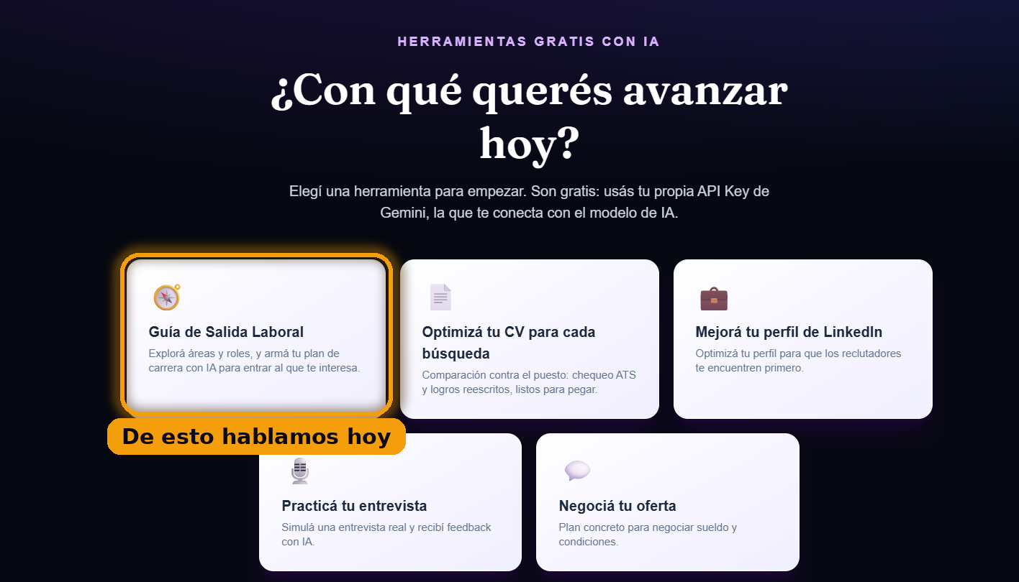
ASISTENTE DE EMPLEABILIDAD · ESTA SEMANA
🧭 Guía de Salida Laboral
Así arranca: es una de las 5 herramientas gratis, ahí la elegís.

Slide 2
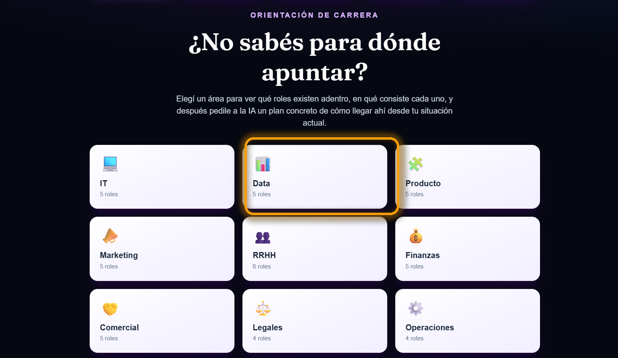
PASO 1
Elegís tu área
9 áreas con los roles reales que hay adentro de cada una.

Slide 3
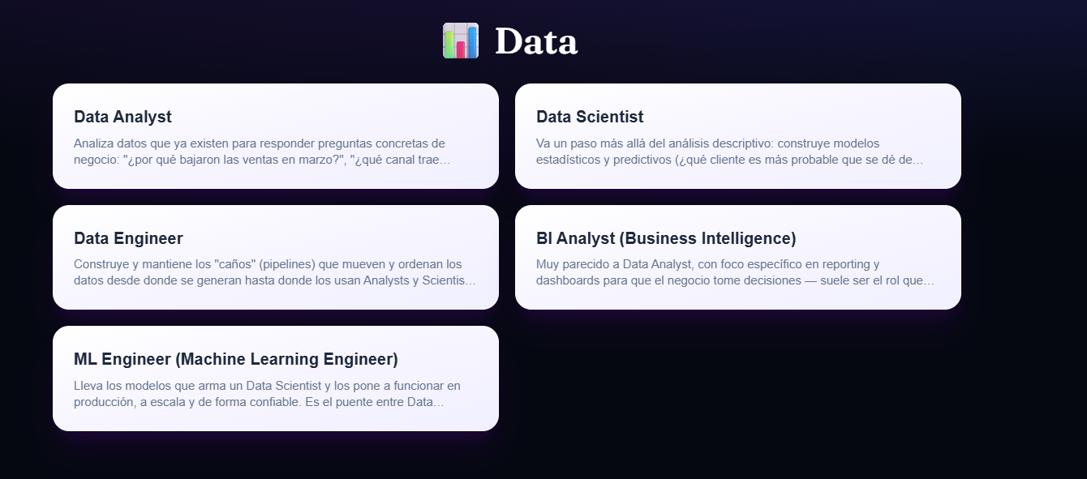
PASO 2 · EJEMPLO
Por ejemplo, entrás a Data
Ves los roles reales de esa área, explicados en criollo.

Slide 4
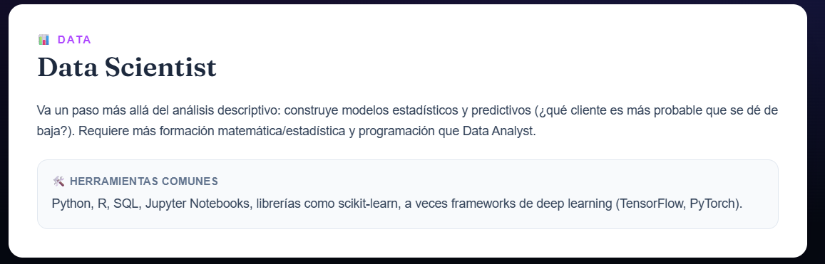
PASO 3
Elegís un rol y te lo explica
Qué hace ese rol, y con qué herramientas trabaja en el día a día.

Slide 5
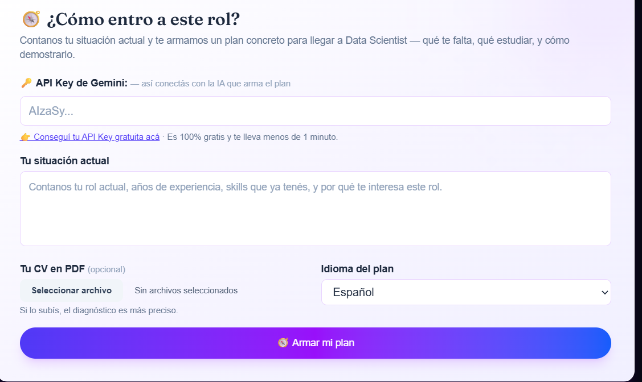
PASO 4
Le pedís tu plan para entrar
Contás tu situación actual y la IA te arma el plan: qué te falta, qué estudiar, y cómo demostrarlo. Gratis, con tu propia API Key de Gemini. Enlace en mi perfil.

